Slide 1
CH09
同步發電機之特性
9-1
電樞反應
9-6
同步發電機之特性曲線
9-2
同步電抗
9-7
同步阻抗的量測與短路比
9-3
同步阻抗
9-8
自激磁
9-4
等效電路及相量圖
9-9
短路電流
9-5
電壓調整率
9-10
效率、耗損及額定輸出

Slide 2
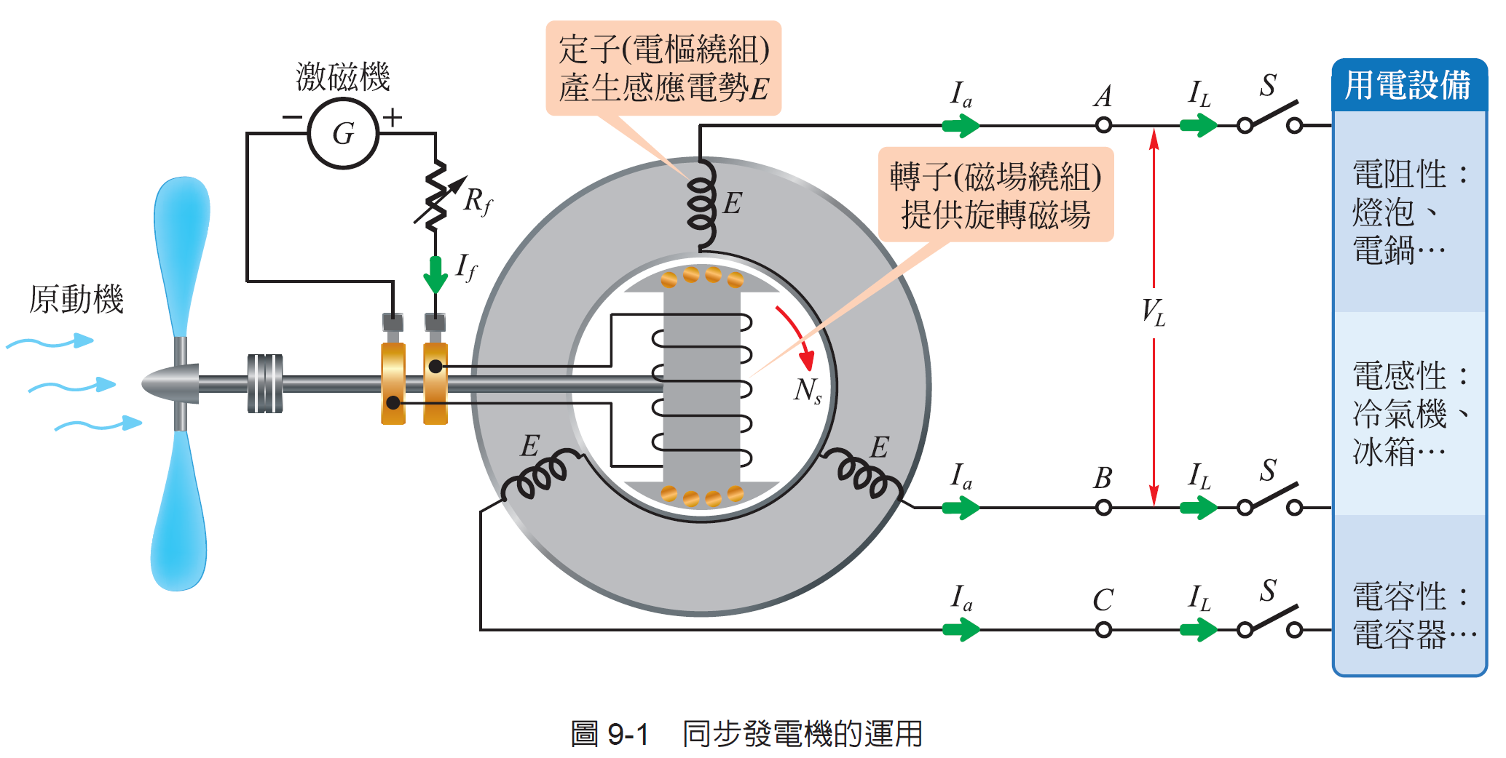
9-1 電樞反應
同步發電機定子三組電樞繞組受到旋轉磁場切割產生感應電勢(E)。圖9-1 當無載時(開關S 打開)，電樞電流I_{a} = 0，電樞磁通沒有產生，此時無電樞反應。

Slide 3
(一) 純電阻性負載(cosθ = 1)
當負載為純電阻性時，電樞電流(I_{a} ) 與應電勢( E ) 同相，圖9-2(a) 為例，電樞導體A 產生順時針之電樞磁通( )，造成主磁極(N 極) 的前端磁場減弱、後端磁場增強，磁通分佈發生偏移，相量關係如圖9-2(b) 所示。

Slide 4
由於電樞磁通( ) 與主磁通( ) 兩者相隔90° 電機角，因此稱為橫軸反應(quadrature- axis reaction) 或正交磁化(cross magnetization) 作用。
交磁作用會造成主磁通變形，導致發電機電壓波形畸變。若後半部磁極鐵心飽和，還會有間接的去( 減) 磁作用，造成應電勢降低。

Slide 5
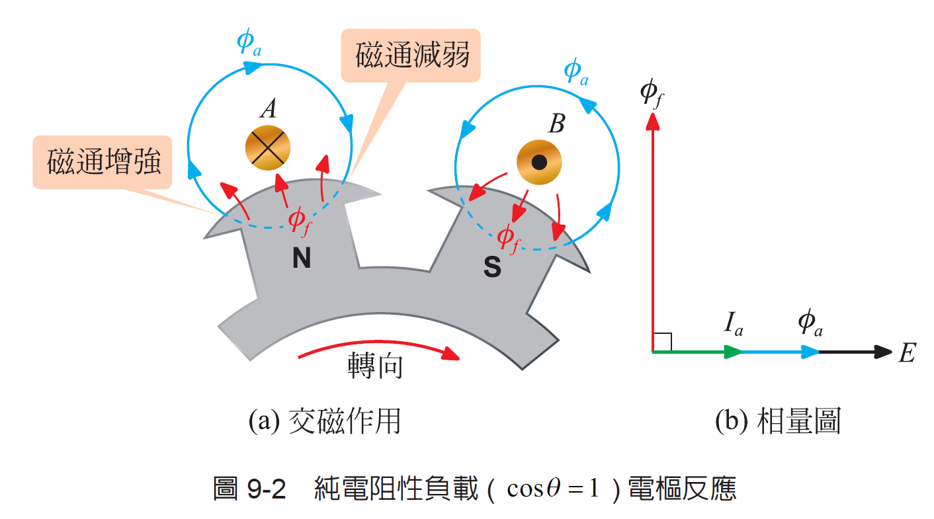

Slide 6
(二) 純電感性負載(cosθ = 0 落後)
若負載為純電感性，電樞電流( I_{a} ) 落後應電勢( E ) 90° 電機角。圖9-3(a) 電樞磁場發生在主磁極( N 極) 後方90° 電機角之位置，電樞磁通造成相鄰兩磁極的磁通減弱，相量關係如圖9-3(b) 所示。
電樞磁通( ) 與主磁通( ) 兩者相量位置平行、方向相反，因此稱為直軸反應(direct-axis reaction) 或去磁(demagnetizing) 作用。去磁作用會造成磁通減弱，發電機應電勢減少。

Slide 7
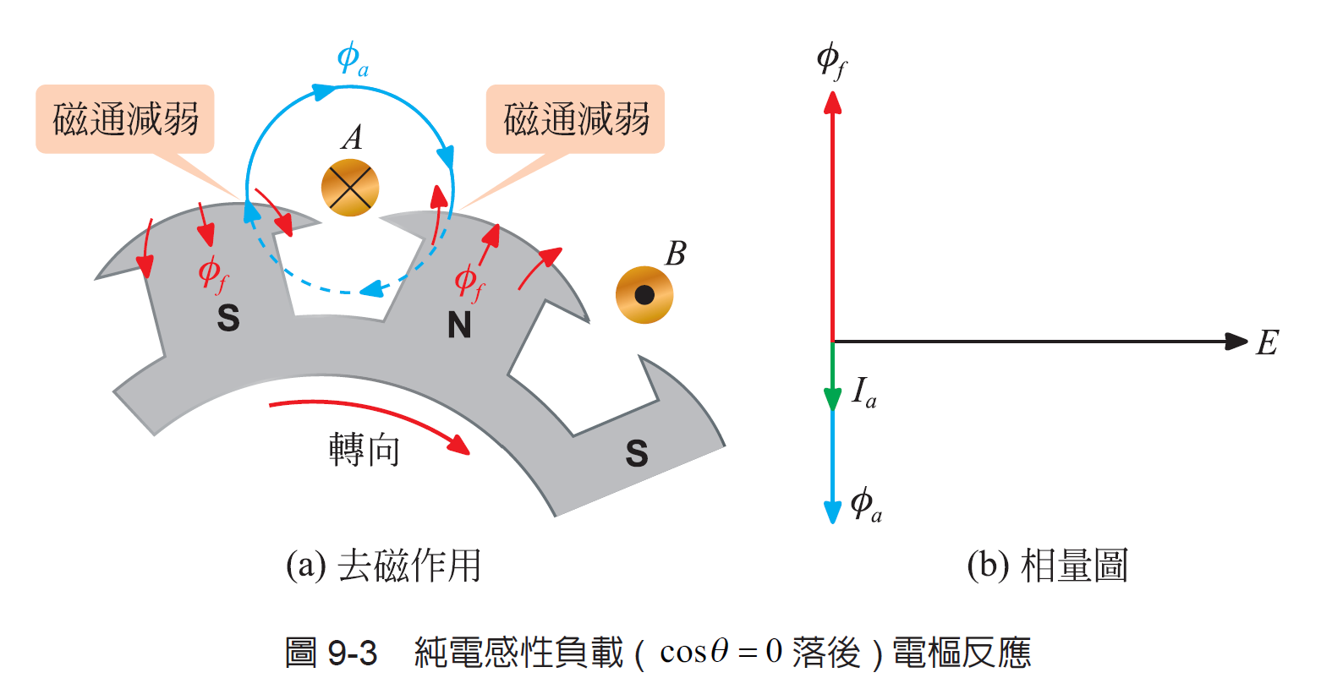

Slide 8
(三) 純電容性負載(cosθ = 0 超前)
負載為純電容性時，由於電樞電流( I_{a} ) 超前應電勢( E ) 90° 電機角。參閱圖9-4(a)，電樞磁場發生在主磁極( N 極) 前方90° 電機角之位置，電樞磁通造成相鄰兩磁極的磁通增強，稱為直軸反應或加磁作用。加磁作用使得主磁通增加，造成發電機應電勢增加。

Slide 9
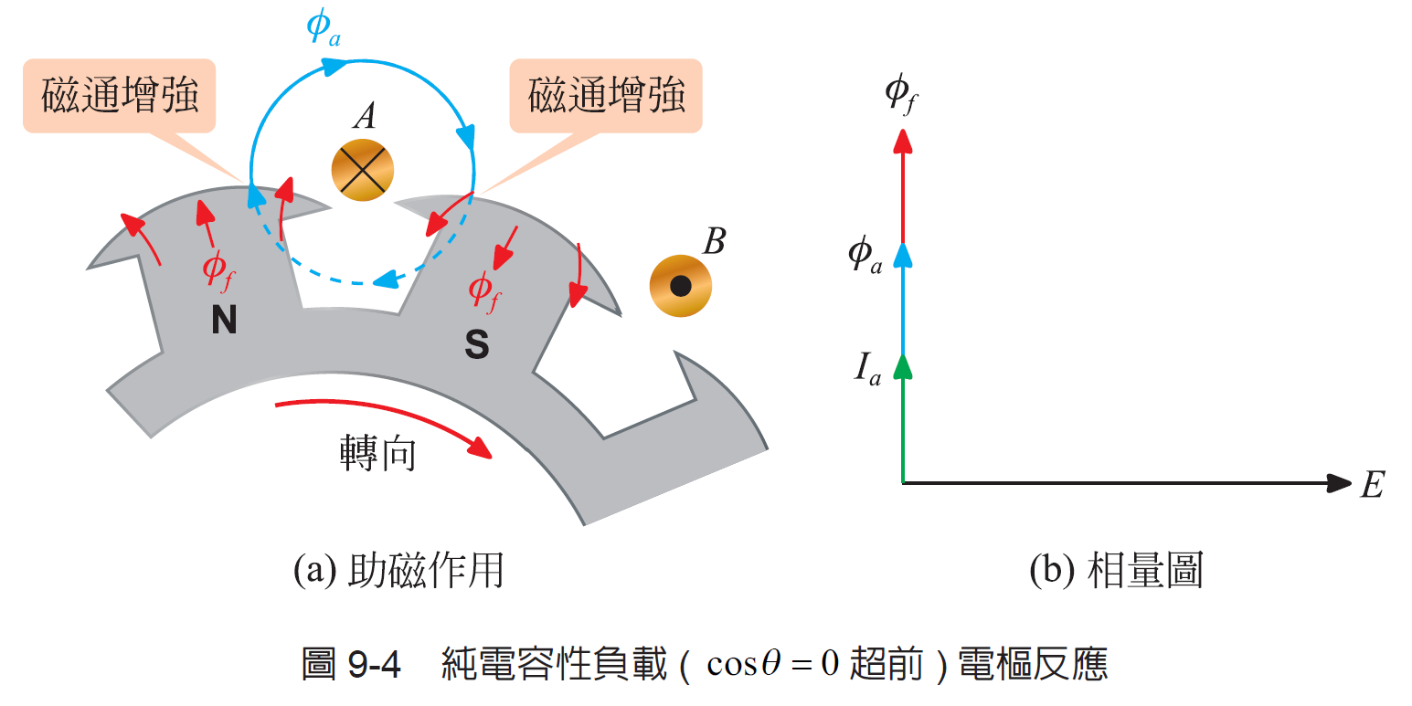

Slide 10
(四) 電感性負載(cosθ < 1 落後)
日常生活中絕大部分的用電設備( 冷氣、日光燈、電動機) 都屬於電感性負載，其電樞電流( I_{a} ) 落後應電勢( E ) 為θ ° 電機角( θ < 90° )，如圖9-5(a) 將電樞電流( I_{a} )分成兩個分量。
倘若同步發電機在無載狀態時端電壓已經調整至額定值，一旦電感性負載增加，電樞反應影響加劇，其中交磁作用造成波形畸變；去磁作用則會造成應電勢降低，造成負載端電壓低於額定值，需要注意加以調整。

Slide 11
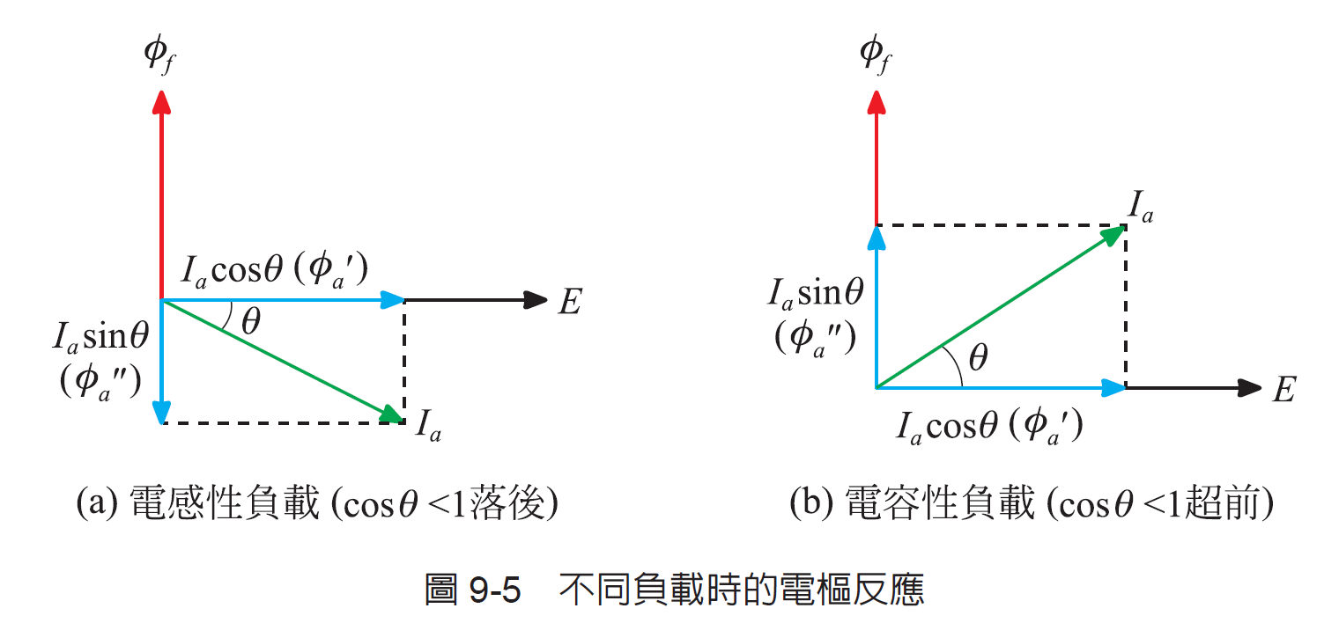

Slide 12
(五) 電容性負載(cosθ < 1 超前)
電容性負載的電樞電流( I_{a} ) 超前應電勢( E ) 為θ ° 電機角( θ < 90° )。如圖9-5(b) 同樣將電樞電流( I_{a} ) 分成兩個分量。

Slide 13
9-2 同步電抗
同步發電機運轉中的狀態與特質以等效電路方式表示， 其中比較重要的數據包含：
(一) 電樞反應電抗(X_{a})
等效電路上以電感器代表電樞反應的影響，所形成之電感抗稱為電樞反應電抗( X_{a} )。
(二) 電樞漏磁電抗( )
但有一小部份磁通僅與電樞導體本身交鏈稱為電樞漏磁通( )，所形成之電感抗就稱為電樞漏磁電抗( )。

Slide 14
同步發電機的漏磁電抗發生於電樞鐵心之槽內、齒面間及線圈端，所以半閉口槽或是狹而深槽之漏磁電抗較大。高壓發電機也因為絕緣材料多，間隔大， 因此漏磁電抗較低壓發電機大。

Slide 15
(三) 同步電抗(X_{s})
將電樞反應電抗( X_{a} ) 與電樞漏磁電抗( ) 兩者合併後，稱為同步電抗(synchronous reactance)，以X_{s} 代表，即：

Slide 16
9-3 同步阻抗
將電樞繞組電阻( R_{a} ) 與同步電抗( X_{s} ) 合併後，稱為同步阻抗(synchronous impedance)，以Z_{s} 代表，即：
高壓大容量的同步發電機而言，電樞繞組數量多且線徑粗，因此電樞繞組電阻值遠低於同步電抗值( R_{a} << X_{s})，為了方便分析，有時會將電阻忽略，此時同步阻抗可以由同步電抗取代，即Z_{s}≈X_{s}。

Slide 17
9-4 等效電路及相量圖
(一) 等效電路
圖9-6 為同步發電機每相的等效電路，轉子的磁場繞組由原動機帶動、激磁機提供直流電，藉由磁場可變電阻器R_{f} 控制激磁電流I_{f} 以改變主磁通量 。
欲使發電機輸出穩定電壓，同步阻抗應該愈小愈好。

Slide 19
(二) 相量圖
為了解同步發電機遇到不同類型的負載時，端電壓與應電勢之關係，可以用相量圖表示之：
1. 純電阻性負載(cosθ = 1)
電樞電流( I_{a} ) 與端電壓( V_{p} ) 同相，相量關係如圖9-7(a) 所示。
2. 電感性負載(cosθ < 1 落後)
由於電樞電流( I_{a} ) 落後端電壓( V_{p} ) 達θ 度。相量關係如圖9-7(b)。

Slide 20
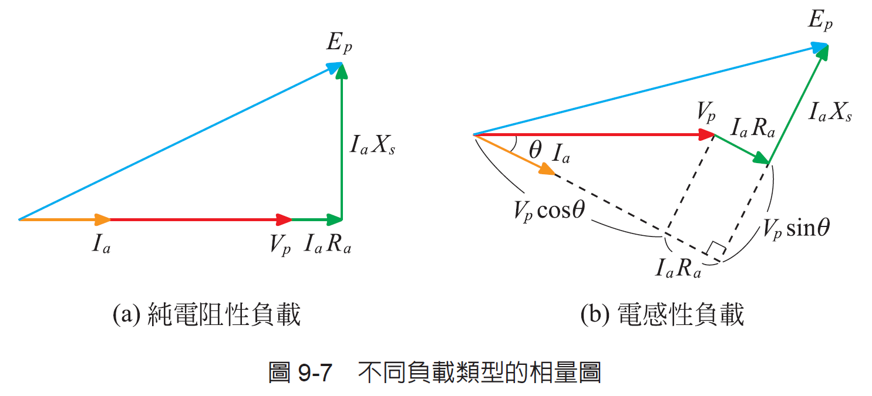

Slide 21
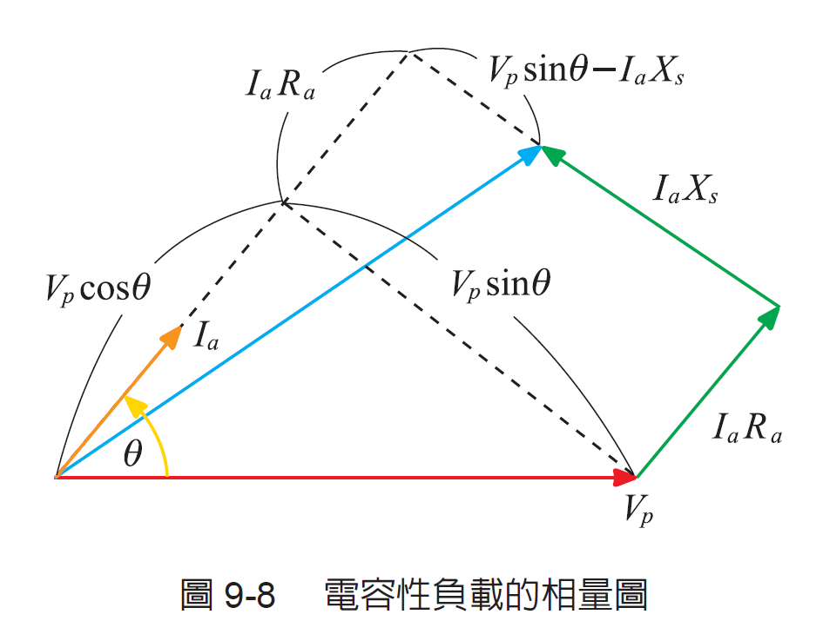
3. 電容性負載(cosθ < 1 超前)
由於電樞電流( I_{a} ) 超前端電壓( V_{p} ) 達θ 度。由圖9-8 相量圖可以看出。

Slide 22
將相量圖9-7 及9-8，依據畢氏定理計算後，可得同步發電機每相應電勢：

Slide 25
9-5 電壓調整率
電壓調整率或電壓變動率(V.R.) 來描述，其定義為：
V.R. ：電壓調整率或電壓變動率
V_{p(FL)}：滿載時相電壓
V_{p(NL)}：無載時相電壓

Slide 28
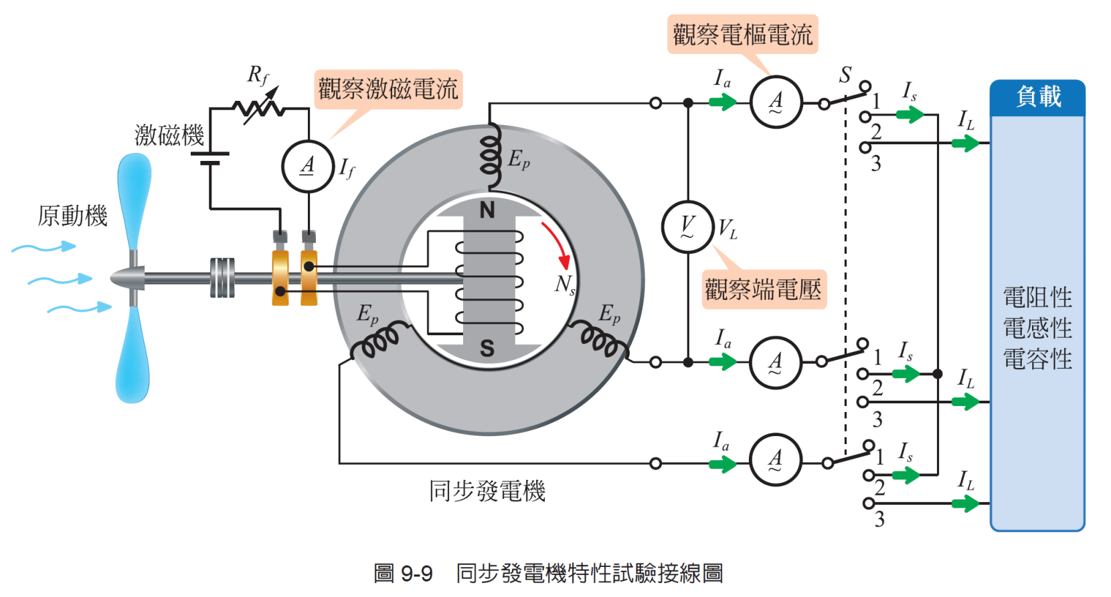
9-6 同步發電機之特性曲線
一、開路特性試驗
又稱為無載特性試驗。將圖9-9 中的選擇開關S 切至1 號位置，使輸出端為開路狀態。

Slide 29
將激磁電流( I_{f} ) 與開路時端電壓( V_{o} ) 的結果記錄後繪製成圖，稱為開路特性曲線(open circuit characteristic curve, OCC)，也稱為無載特性曲線。 起初感應電勢與激磁電流成正比上升，當激磁電流增加到磁通逐漸飽和時，應電勢增加趨緩變為曲線。

Slide 31
二、短路特性試驗
將圖9-9 中的選擇開關S 切至2 號位置，此時發電機輸出端經電流表短路(V_{L} = 0)。
將激磁電流( I_{f} ) 與短路時電樞電流( I_{s} ) 的關係繪製成圖9-11(a)，稱為短路特性曲線(short circuit characteristic curve, SCC)。

Slide 33
由於同步電抗 ( X_{s} = X_{a} + ) 遠大於電樞繞組( R_{a} )，此特性如同電感性負載，使得電樞反應( ) 產生極大的去磁現象，造成主磁通( ) 不致於飽和，因此短路特性曲線幾乎為一直線。

Slide 34
三、負載特性試驗
參考圖9-9 之接線，無載時先調整激磁電流使發電機端電壓等於額定值， 再將開關S 切至3 號位置與外部負載連接，將負載電流( I_{L} ) 與端電壓( V_{L} ) 的關係繪製後，可得圖9-12(a) 所示的負載特性曲線。倘若負載類型為：
1. 電阻性負載(cosθ = 1)
受到阻抗壓降及電樞反應的交磁作用，端電壓隨負載之增加而略為降低， 電壓調整率為正值。

Slide 35
2. 電感性負載(cosθ < 1 落後)
受到阻抗壓降以及電樞反應去磁作用，端電壓隨負載增加顯著下降，電壓調整率較電阻性負載大。
3. 電容性負載(cosθ < 1 超前)
受到阻抗電壓以及電樞反應助磁作用，端電壓反而隨負載增加而上升，電壓調整率為負值。
圖9-12(b) 則是讓發電機滿載時端電壓等於額定值，再將負載逐漸減輕所得之結果，是負載特性曲線的另一種表示方法。

Slide 37
四、激磁特性曲線
因此將負載電流( I_{L} ) 與維持端電壓不變所需的激磁電流( I_{f} ) 關係稱為激磁特性曲線，結果如圖9-13 所示，倘若負載類型為：
1. 電阻性負載(cosθ = 1)
受到阻抗壓降及電樞反應的交磁作用，端電壓會隨負載之增加而略為降低。為維持端電壓不變，激磁電流必須隨著負載增加而增加( I_{f1} ⇒ I_{f2} )。

Slide 38
2. 電感性負載(cosθ < 1 落後)
受到阻抗壓降以及電樞反應去磁作用，端電壓會隨負載增加顯著下降。為維持端電壓不變，激磁電流隨著負載增加必須大幅增加(I_{f} ₁ ⇒ I_{f} ₃ )。

Slide 39
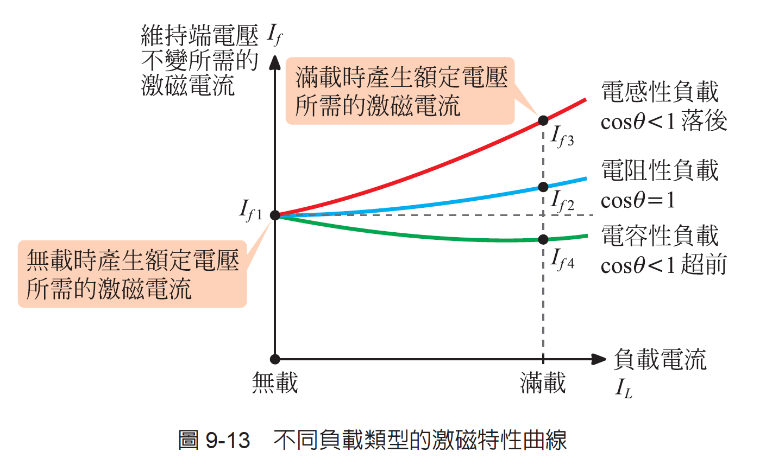
3. 電容性負載(cosθ < 1 超前)
受到電樞反應助磁作用，端電壓會隨負載增加反而上升。為維持端電壓不變，激磁電流隨著負載增加而降低( I_{f1} ⇒ I_{f4} )。

Slide 40
9-7 同步阻抗的量測與短路比
為了確實掌握同步發電機實際運轉時同步阻抗的變化，會進行下列試驗：
一、同步阻抗的量測
將圖9-6 與圖9-9 合併後，可得每相等效電路如圖9-14，在激磁電流I_{f} 固定下，開路時(S 切至1) 所測得之端電壓等於應電勢( V_{ab} = E_{p} )。

Slide 41
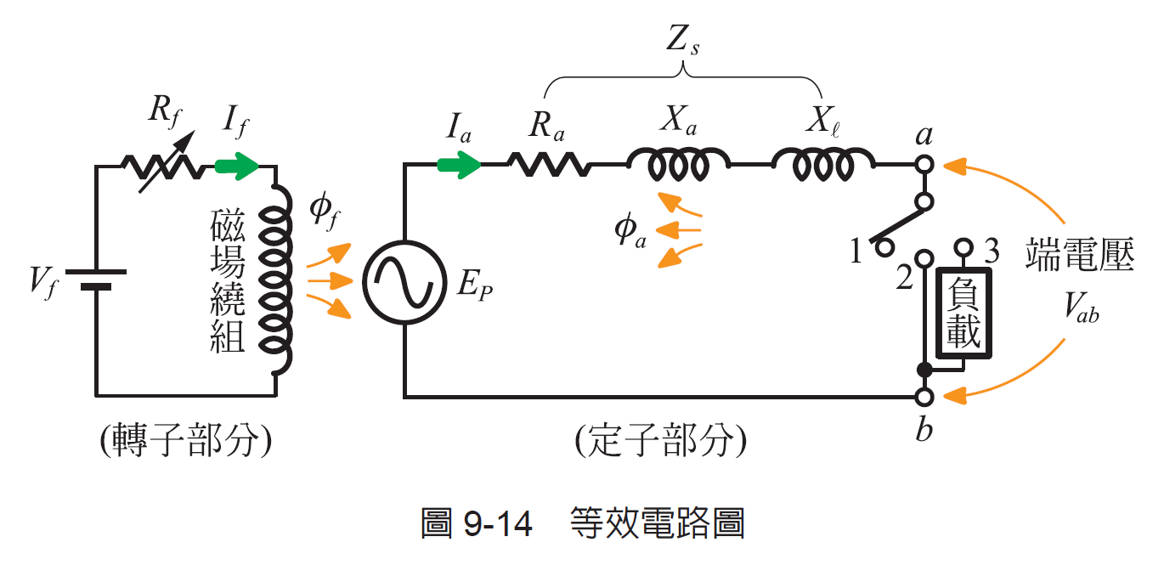
換言之，同步發電機在激磁電流不變下( I_{f} = k )，將開路時的相電壓( V_{op} ) 除以短路時的相電流( I_{sp} )，即可求出每相繞組之同步阻抗值，即：

Slide 42
依據開路特性曲線與短路特性曲線，也可以求出同步阻抗。
同步阻抗值並非固定不變。為了方便說明與計算，一般而言，同步阻抗是以無載時端電壓等於額定電壓時之值為代表。

Slide 46
二、百分比同步阻抗
將同步發電機外接額定負載後(S 切至3)，每相額定電流( I_{p} ) 通過同步阻抗( Z_{s} ) 時所產生的壓降，與每相額定電壓( V_{p} ) 的比值稱為百分比同步阻抗( % Z_{s} )，即：

Slide 49
三、短路比
圖9-14，當同步發電機無載運轉時(S 切至1)，調整激磁電流使端電壓等於額定電壓( V_{p} ) 後，改將發電機輸出端短路(S 切至2)，再將每相短路電流 ( I_{sp} ) 與每相額定電流( I_{p} ) 相除，可得短路比(short circuit ratio, K_{s}) 為：

Slide 50
即短路比與百分比同步阻抗兩者互為倒數。
由於短路特性曲線為直線，依據圖9-16 特性曲線，短路比可以表示為：

Slide 56
9-8 自激磁
外接電容性負載時由於電樞反應的助磁作用，會使得端電壓大於應電勢。由於輸電線相互平行，性質類似電容器，因此同步發電機雖然沒有激磁，但由剩磁所產生之剩磁電壓，會因為電樞反應的助磁作用，造成感應電勢上升。
此種沒有外加激磁電流，端電壓卻自行昇高的現象，稱為同步發電機的自激磁(self excitation)，這種現象與直流自激式發電機的電壓建立過程相似。

Slide 57
自激現象可能導致端電壓高於額定電壓，危害線路安全及絕緣。減少自激現象的方法有：使用電樞反應小、剩磁低的發電機，或是受電端加裝變壓器或同步調相機等電感性負載以減低線路電容。

Slide 58
9-9 短路電流
運轉中的同步發電機萬一輸出端被短路，短路電流的變化如圖9-17(a) 所示，最初幾個週期，電樞反應還沒發生，此時只有漏磁電抗抑制短路電流，造成大量的暫態電流出現。但是幾週後， 由於電樞繞組本身的同步電抗遠大於電樞電阻，使得短路電流落後電壓約90°， 電樞反應產生大量的去磁效應，造成磁通減少，應電勢大幅降低，因此短路電流會快速下降至穩定值。

Slide 59
一般而言同步發電機的短路比約在0.6 ∼ 1.8 之間，穩態下的短路電流約為額定電流0.6 倍∼ 1.8 倍，其值非但不大，甚至還比額定電流低。
短路比愈大的發電機，短路時的電流大，但是其同步阻抗小、電樞反應小、電壓調整率小。

Slide 63
9-10 效率、耗損及額定輸出
一、效率
發電機將原動機的機械能轉變成電能過程中，礙於材料特性，部分能量轉變成熱能稱之為損失。對於發電機而言， 輸出的電功率( P_{o} ) 越大，表示所需要的輸入機械功率( P_{in} ) 越高。但由於機械能的測量不易，因此效率的計算可以用公定效率表示為：

Slide 65
二、耗損
同步發電機的耗損情形與直流發電機相同，可以分為：
1. 銅損( P_{c} )：電流通過繞組時，由於繞組本身電阻所產生的發熱耗損，其值為P_{c} = I²R 。銅損與電流平方成正比，屬於變動損。
2. 鐵損( P_{i} )：電機鐵心割切磁通或是遇到磁通變動時，鐵心本身因為功率損失而發熱。鐵損分為磁滯損( P_{h} ) 及渦流損( P_{e} )，屬於固定損。

Slide 66
3. 機械損失：電機的轉速越快，機械損失越大，但與負載無關，因此歸類為固定損。
4. 雜散損失：除了上述以外，還有少部分難以估計的損失稱為雜散損。由於難以測定，一般以輸出容量的1 % 來估計。

Slide 67
三、額定輸出
電機的額定值就是指滿載值，也就是可以正常使用的最大值，對於同步發電機而言，其額定容量是以視在功率S(VA) 標示，單相發電機輸出功率為：
三組繞組特性相同，因此輸出功率表示為：

Slide 68
大容量同步發電機由於電樞繞組電抗值遠大於電阻值( X_{s}>>R_{a} )，將電樞繞組電阻值忽略後，每相應電勢 ，簡化後每相的相量關係如圖9-19，圖中θ 稱為功率因數角為每相端電壓V_{p} 與每相電樞電流I_{a} 的夾角。至於δ (Delta) 稱為負載角為每相感應電勢E_{p} 與每相端電壓V_{p} 的夾角。

Slide 70
P_{o}：輸出功率(W) q：相數( 三相q = 3)
V_{p}：相電壓(V) E_{p}：每相應電勢(V)
X_{s}：每相同步電抗(Ω) δ：負載角
發電機的輸出功率與負載角的正弦函數成正比( P_{o} ∝ sinδ )。
當負載增加到負載角δ = 90°時稱為最大輸出功率。

